Slide 1
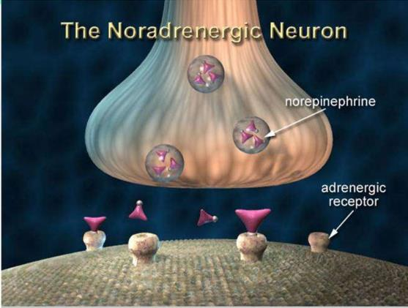
2.2. Лекарственные препараты, влияющие на эфферентную нервную систему 2.2.3. Адреномиметики и симпатомиметики

Slide 2
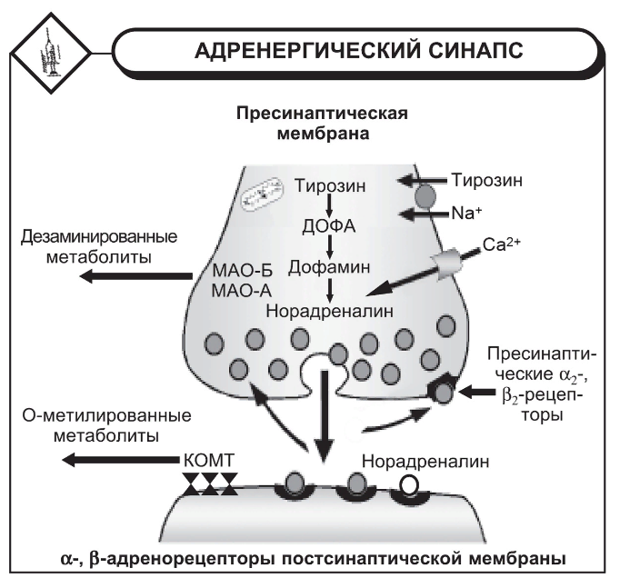
Адренергические синапсы находятся в окончаниях симпатических нервов.
Передача нервных импульсов в них осуществляется с помощью медиаторов катехоламинов: норадреналина, адреналина.
Основным медиатором является норадреналин, который синтезируется в теле нейрона и депонируется в везикулах (гранулах) пресинаптической мембраны.
Затем под влиянием пришедшего нервного импульса норадреналин высвобождается из нервного окончания и взаимодействует с адренорецепторами постсинаптической мембраны, что сопровождается развитием специфических фармакологических эффектов. Это действие кратковременно: несколько секунд.
Инактивация медиатора осуществляется путем обратного захвата из синаптической щели нервным окончанием и с помощью ферментов моноаминооксидазы (МАО) и катехол-орто-метилтрансферазы (КОМТ).

Slide 3
Подтипы адренорецепторов
Различают α- и β-адренорецепторы.
В свою очередь они подразделяются на
α1 – (сосуды, глаза)
α2-адренорецепторы (ЦНС),
β1- (сердце)
β2-адренорецепторы (бронхи, сосуды, матка, печень).
Возбуждение α1-адренорецепторов сужение сосудов кожи, слизистых оболочек уменьшение воспалительных явлений, снижение набухания и секреции слизистой и внутренних органов, повышение давления, расширение зрачков
Возбуждение α2-адренорецепторов ЦНС возбудимость сосудодвигательного центра, тонус сосудов и артериальное давление.

Slide 4
Подтипы адренорецепторов
При возбуждении β1-адренорецепторов:
повышается скорость проведения импульсов в миокарде,
увеличивается сила и частота сердечных сокращений.
При возбуждении β2-адренорецепторов:
расслабляются гладкие мышцы бронхов, кишечника, желчных ходов и матки,
расширяются сосуды скелетных мышц, легких, сердца и мозга,
усиливается гликогенолиз (образование глюкозы из гликогена) в печени и мышцах.

Slide 5
Классификация адреномиметиков
Адреномиметики
Прямого действия
Непрямого действия
Фенилэфрин
Нафазолин
Ксилометазолин
Оксиметазолин
Тетризолин
Трамазолин
Сальбутамол (β2)
Фенотерол (β2)
Формотерол (β2)
Добутамин (β1)
АДР-гх
НА-гт
Эфедрин
α
α, β-
β-
α, β-

Slide 6
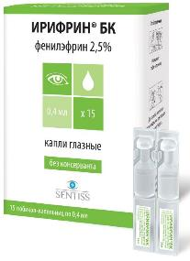
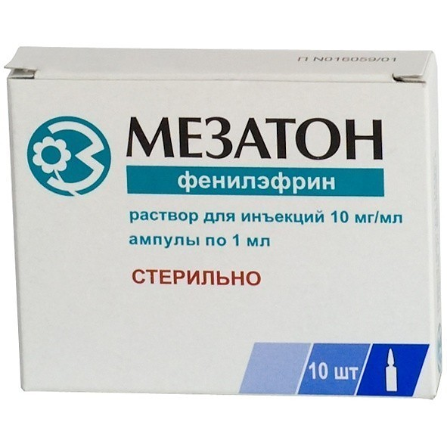
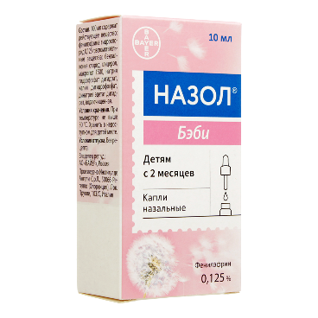
Фенилэфрин (Ирифрин, Мезатон,
Назол кидс, Назол бэби)
α-адреномиметики
Обладает преимущественным действием на α1- адренорецепторы.
Вызывает сужение артериол и повышение артериального давления.
мало подвержен действию фермента КОМТ, поэтому он более стоек, оказывает более длительный эффект.
ЛП вызывает расширение зрачка и может понизить внутриглазное давление при открытоугольных формах глаукомы.
Применяют для повышения артериального давления при коллапсе и гипотензии (р-р д/ин.), при ринитах (спреи и кали назальные), диагностические процедуры (капли глазные).
ПЭ: чувство жжения, пощипывания или покалывания в носу, головная боль, головокружение, сердцебиение, аритмия, повышение АД, мидриаз (эти ПЭ для всех альфа-адреномиметиков).
Противопоказан при АГ, атеросклерозе, тахикардии и спазмах сосудов, глаукома (эти ПП для всех альфа-адреномиметиков)
4+
2 мес+

Slide 7
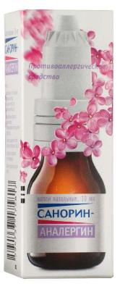
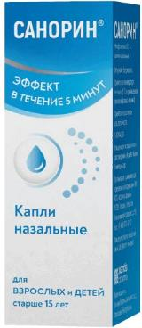
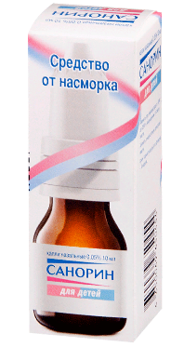
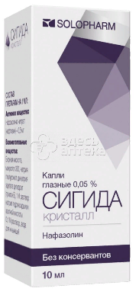
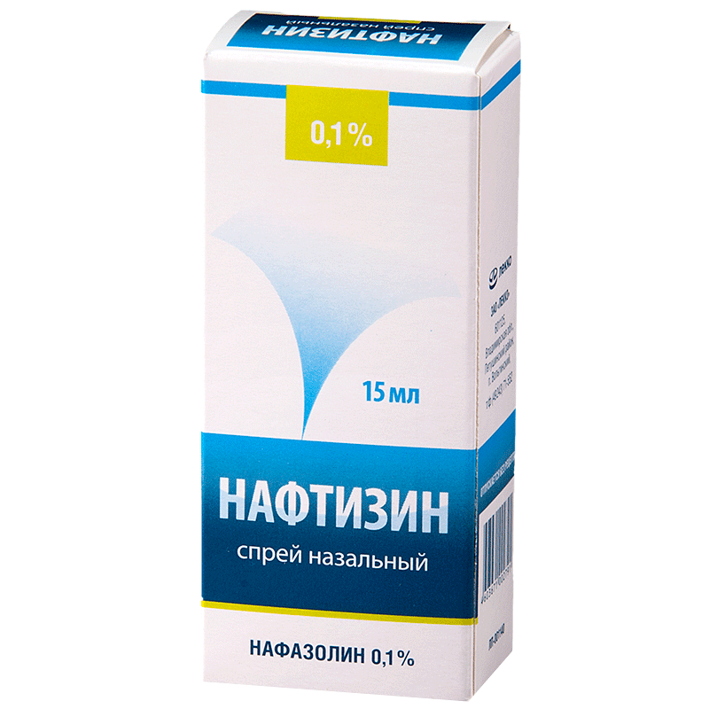
Нафазолин (Нафтизин, Санорин, Сигида кристалл)
α-адреномиметики
Является α1, α2-адреномиметиком, оказывает длительный сосудосуживающий эффект.
При нанесении на слизистые оболочки оказывает противовоспалительное (противоотечное) действие, облегчает носовое дыхание.
Ринит, аллергический конъюнктивит (Сигида).
Для общего действия на организм не используется в связи с его высокой токсичностью (угнетает ЦНС).
При применении возможно явление тахифилаксии.
У детей старше 1 года применяют 0,05% раствор. Продолжительность лечения – не более 5-7 дней (без перерыва) – для всех альфа-адреномиметиков.
16+
1+
2+
15+
15+

Slide 8
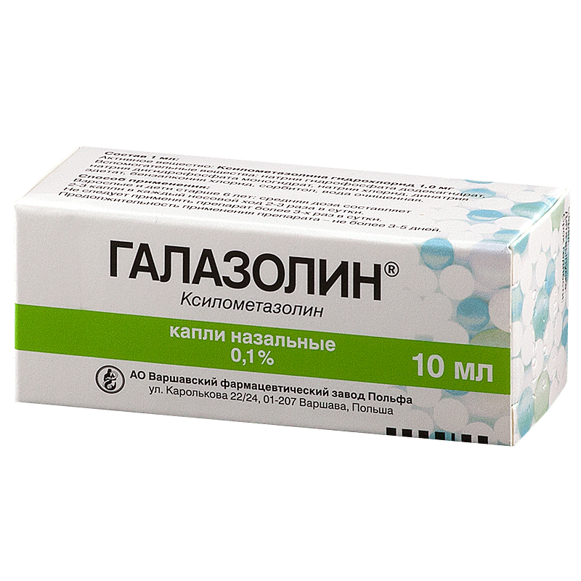
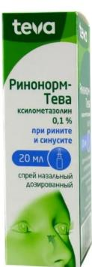
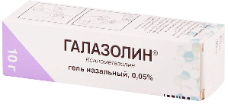
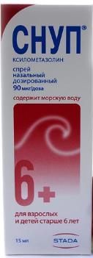
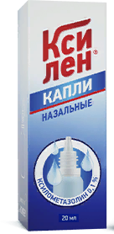
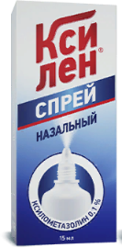
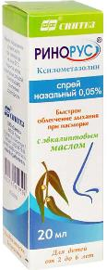
Ксилометазолин (Галазолин, Тизин, РиноСтоп, Снуп)
α-адреномиметики
При нанесении на слизистые оболочки вызывает сужение сосудов, уменьшая местную гиперемию и отек.
При ринитах облегчает носовое дыхание.
Действие наступает через несколько минут и продолжается в течение нескольких часов.
Применение:
Острый инфекционный и аллергический ринит, синусит, средний отит (в составе комбинированной терапии для уменьшения отека слизистой носоглотки), поллиноз; подготовка пациента к диагностическим процедурам в полости носа.
Детям от 2 лет (0,05% капли и спрей)
3+
6+
6+
6+
6+
6+
6+
6+
12+
2+
6+

Slide 9
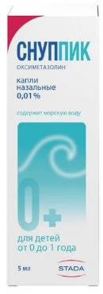
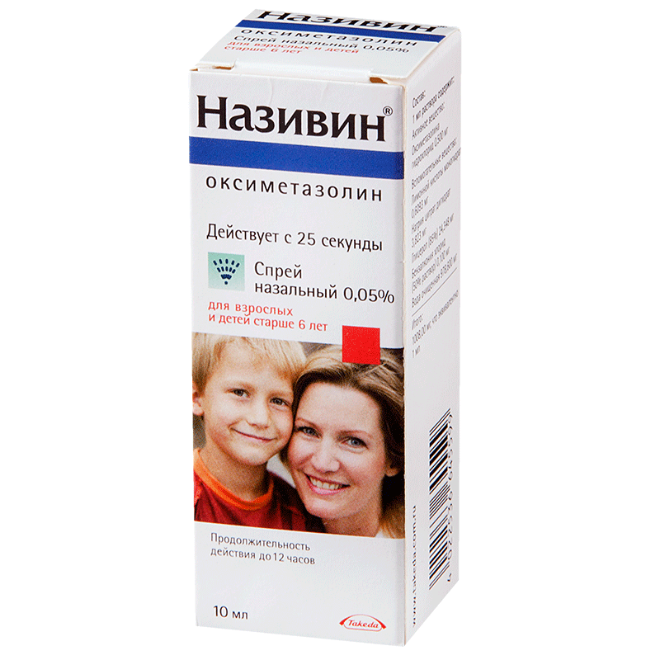
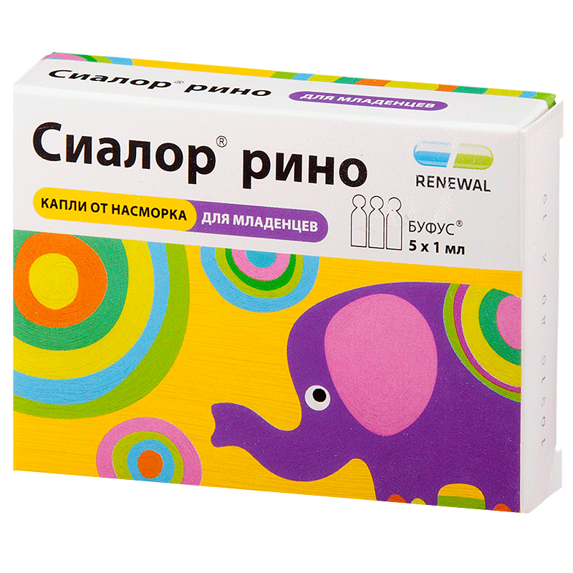
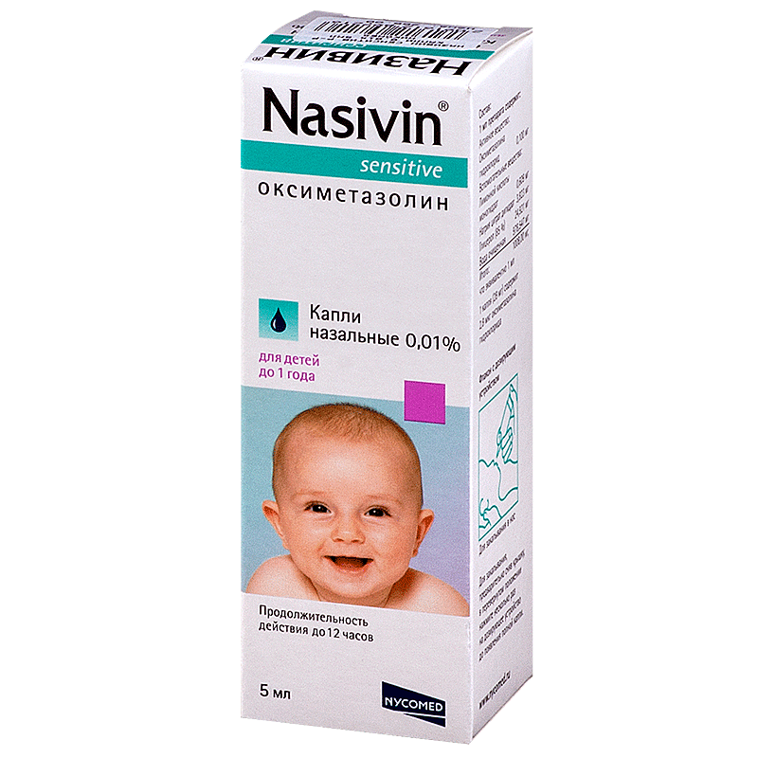
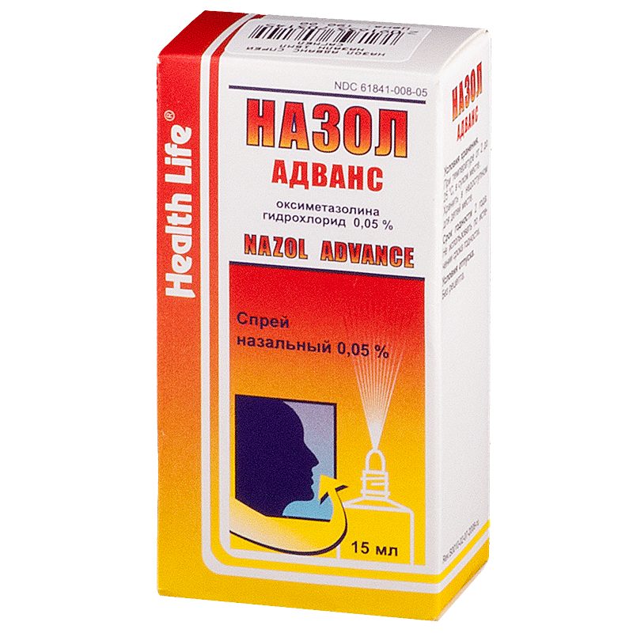
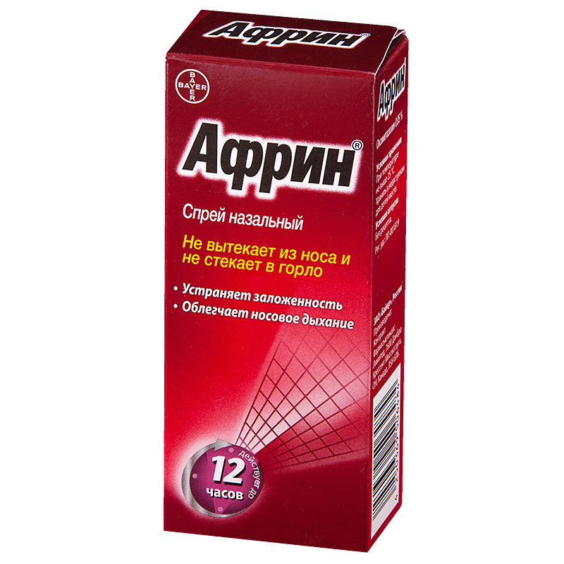
α-адреномиметики
Оксиметазолин (Сиалор рино, Називин, Назол адванс)
При интраназальном применении уменьшает отечность слизистой оболочки верхних отделов дыхательных путей, облегчает носовое дыхание, снижает приток крови к венозным синусам.
При закапывании в конъюнктивальный мешок уменьшает отечность конъюнктивы. Действие начинается через 15 мин после аппликации, продолжительность — 6–8 ч.
Применение:
Острый ринит (в т.ч. аллергический), вазомоторный ринит, евстахиит, средний отит; для сужения сосудов слизистой оболочки с диагностической целью (под наблюдением врача).
Капли 0,01% могут применяться у детей до 1 года
1+
0+
0+
1+
6+
6+
6+

Slide 10
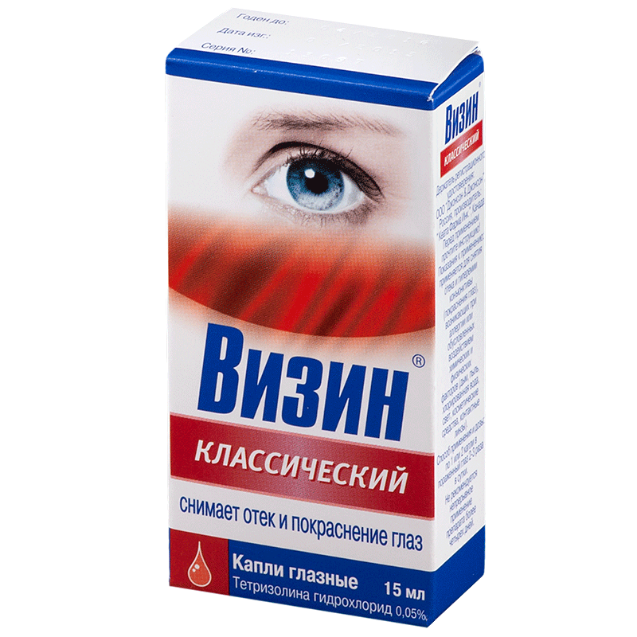
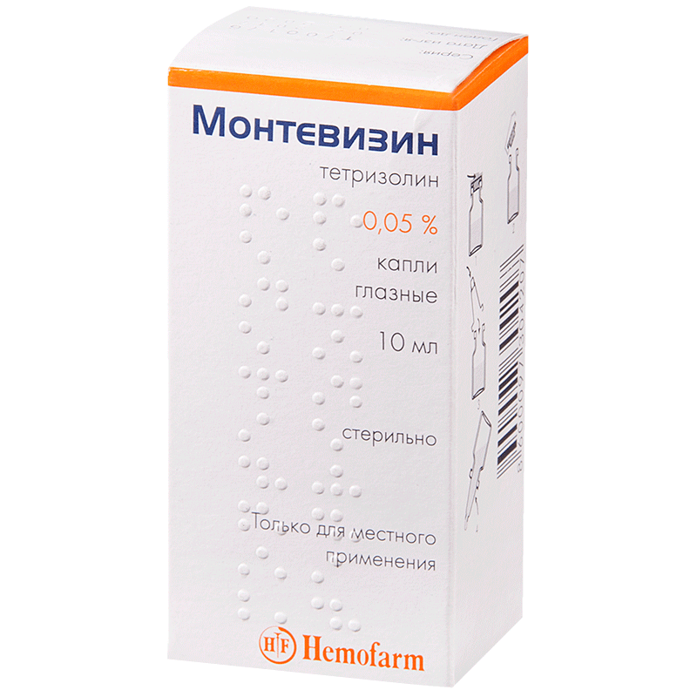
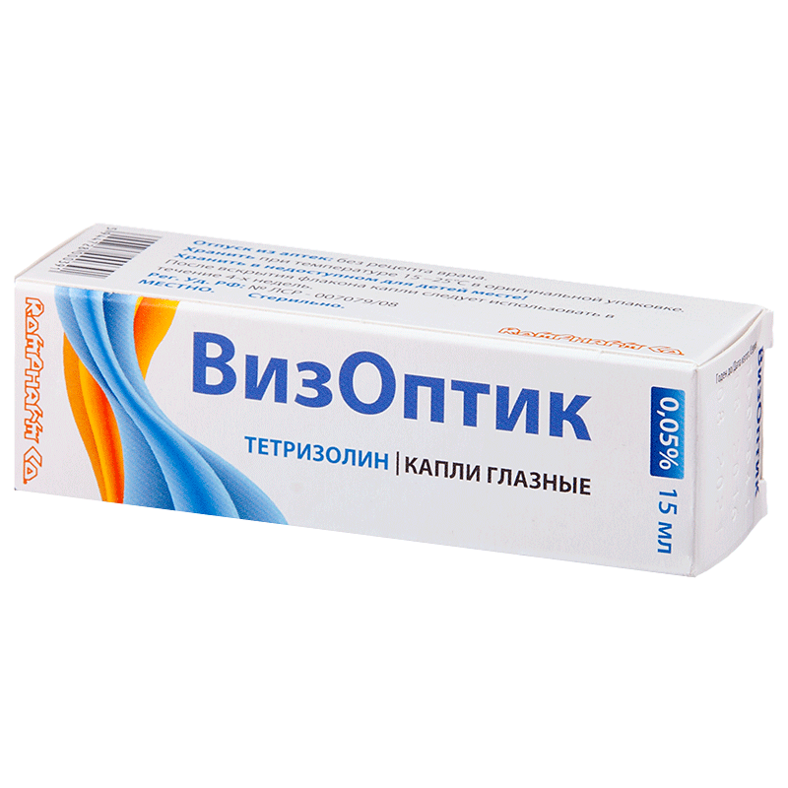
Тетризолин (Визин, Монтевизин, ВизОптик)
α-адреномиметики
При местном применении в виде глазных капель уменьшает отек конъюнктивы, ощущение жжения, раздражения, зуда, болезненности слизистой оболочки глаз, слезотечение.
При использовании в виде назальных капель вызывает сужение мелких артериол носовых ходов, уменьшает отечность слизистой носа и снижает секрецию.
Практически не всасывается. Эффект развивается через несколько минут и продолжается 4–8 ч.
Применение:
Отек конъюнктивы, вторичная гиперемия (покраснение) при аллергических заболеваниях глаз, раздражение конъюнктивы (в результате воздействия химических и физических факторов, в т.ч. таких как дым, пыль, хлорированная вода, яркий свет, косметические средства, контактные линзы)
Противопоказания:
тяжелые заболевания глаз (глаукома, синдром «сухого глаза»), детский возраст до 2 лет.

Slide 11
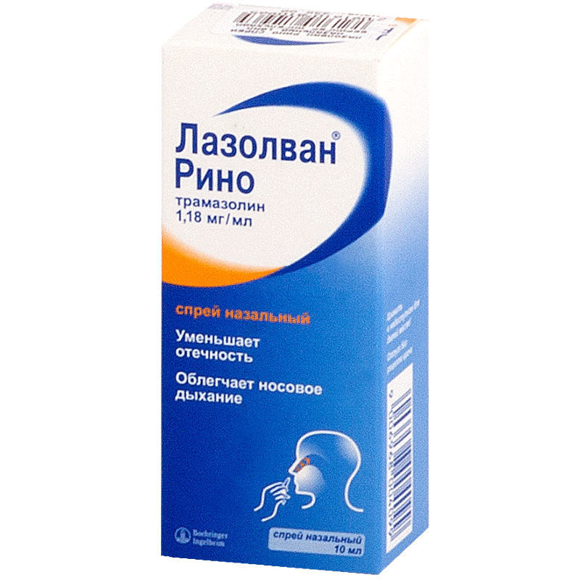
α-адреномиметики
Трамазолин (Лазолван Рино)
Уменьшает отечность слизистой оболочки полости носа, заложенность носа при «простуде» и сенной лихорадке (поллинозе).
Начало действия — через 5 мин, продолжительность действия — 8–10 ч.
Показания:
Ринит, сенная лихорадка, синусит, средний отит с евстахиитом.
От 6 лет

Slide 12
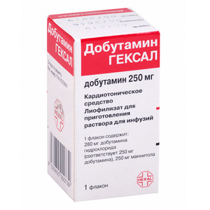
β-адреномиметики
Оказывают прямое возбуждающее действие на β1- и β2-адренорецепторы.
Стимуляция β1-адренорецепторов, расположенных в миокарде, усиливает и учащает сердечные сокращения, повышает возбудимость, облегчает проводимость, увеличивает потребление кислорода миокардом.
В связи с возбуждением β2-адренорецепторов появляется бронхорасширяющее действие, уменьшение отека в слизистой бронхов, понижается тонус беременной матки (токолитическое действие), расширяются сосуды головного мозга, сердца, скелетных мышц и печени, несколько снижается артериальное давление.
Добутамин
Добутамин избирательно стимулирует β1-адренорецепторы миокарда и оказывает положительное инотропное действие (усиление сокращений сердца).
Применяют при кардиогенном шоке, после операции на сердце, сердечной недостаточности.
Нежелательные эффекты: тахикардия, экстрасистолия, повышение артериального давления, тошнота, головная боль.

Slide 13
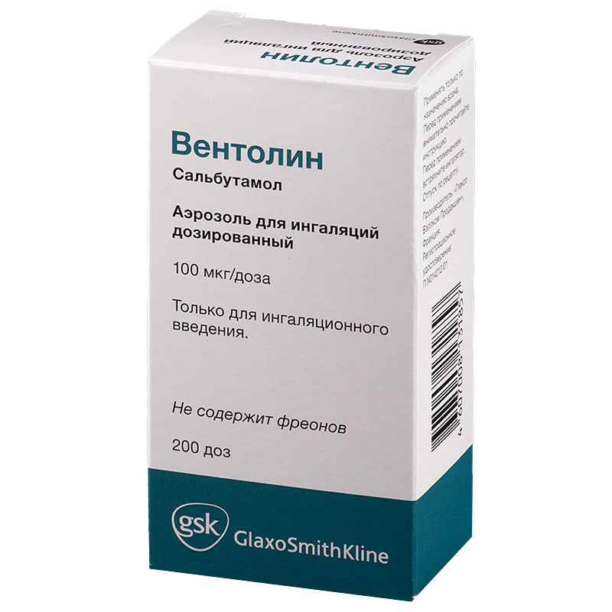
β-адреномиметики
Сальбутамол (Вентолин, Новатрон Нео)
Бронхолитический эффект обусловлен расслаблением гладкой мускулатуры бронхов.
Не разрушается легочной катехол-О-метилтрансферазой (КОМТ) и поэтому действует длительно.
Релаксирует матку, тормозит сократительную активность миометрия, предупреждает преждевременные роды.
Максимальная быстрота действия (снятие бронхоспазма) достигается при ингаляционном пути введения. Бронходилатация наступает уже на 4–5-й минуте, возрастает к 20-й минуте и достигает максимума через 40–60 мин; продолжительность эффекта составляет 4–5 ч.
Наиболее выраженный результат получают после ингаляции 2 доз, дальнейшее повышение дозы увеличивает вероятность развития побочных явлений.
Применение:
Профилактика и купирование бронхоспазма при бронхиальной астме, симптоматическое лечение бронхообструктивного синдрома (в т.ч. хронический бронхит, хроническая обструктивная болезнь легких, эмфизема), ночная астма (пролонгированные таблетированные формы).

Slide 14
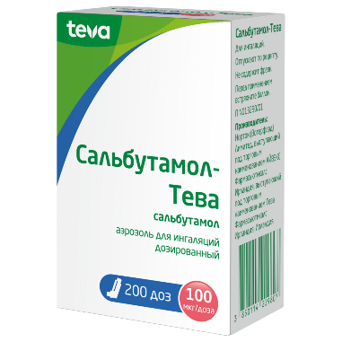
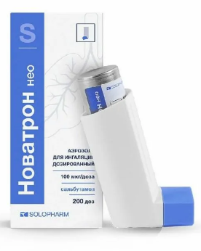
Сальбутамол
β-адреномиметики
Побочные эффекты:
тремор,
повышенная возбудимость,
головная боль,
тахикардия,
изменения давления,
тошнота,
парадоксальный бронхоспазм,
затруднение мочеиспускания,
отек лица.
Противопоказания: беременность (при использовании в качестве бронхолитика), грудное вскармливание, детский возраст (до 2 лет — для приема внутрь и для дозированного аэрозоля без спейсера, до 4 лет — для порошка для ингаляций, до 18 мес — для раствора для ингаляций), тахиаритмия. Для в/в введения в качестве токолитика (дополнительно): инфекции родовых путей, внутриутробная гибель плода, пороки развития плода, кровотечение при предлежании плаценты или преждевременной отслойке плаценты; угрожающий выкидыш (в I–II триместре беременности).

Slide 15
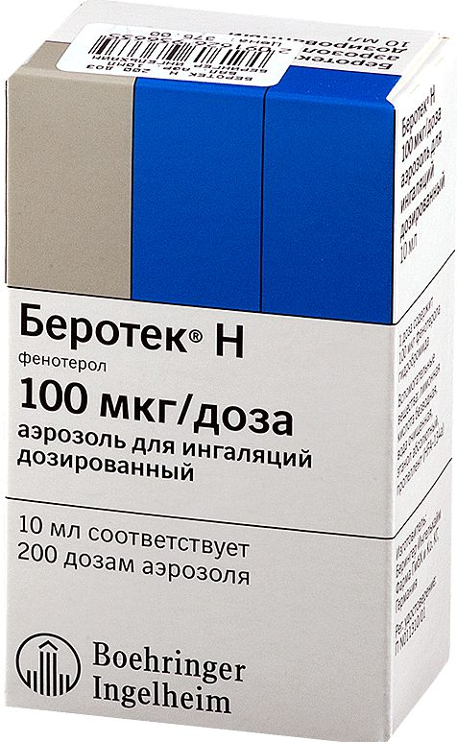
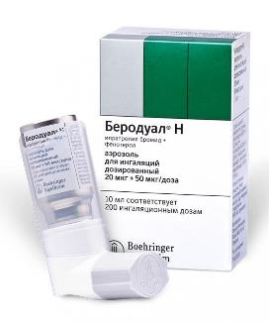
Фенотерол (Беротек, Беротек Н)
β-адреномиметики
Расслабляет гладкую мускулатуру бронхов, стабилизирует мембраны тучных клеток (снижается высвобождение биологически активных веществ, в т.ч. гистамина).
Увеличивает частоту и силу сердечных сокращений.
Обладает токолитическим эффектом (расслабляет мускулатуру матки.
Применение: Бронхообструктивный синдром: бронхоспазм при физической нагрузке, спастический бронхит у детей, бронхиальная астма, хронический обструктивный бронхит, эмфизема легких; бронхолегочные заболевания (силикоз, бронхоэктатическая болезнь, туберкулез).
В акушерстве возможно применение: угроза преждевременных родов, угроза самопроизвольного выкидыша после 16 нед беременности, осложненные роды, внутриутробная гипоксия плода, неотложные акушерские состояния; кесарево сечение (необходимость расслабления матки).
фенотерол+ипратропия бромид

Slide 16
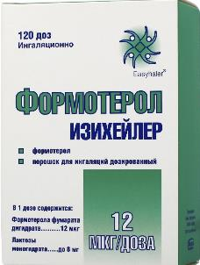
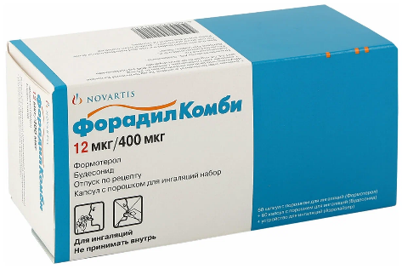
β-адреномиметики
Формотерол
показан для длительной (дважды в сутки — утром и вечером) поддерживающей терапии при бронхиальной астме и предупреждения (у взрослых и детей 6 лет и старше) бронхоспазма при обратимых обструктивных болезнях дыхательных путей, в т.ч. у пациентов с симптомами ночной астмы.
применение формотерола фумарата «по требованию» (при необходимости) показано взрослым и детям 6 лет и старше для быстрого предупреждения бронхоспазма, вызванного физической нагрузкой.
не рекомендован пациентам, у которых удается контролировать бронхиальную астму только не систематическими ингаляциями короткодействующих агонистов бета2-адренорецепторов (сальбутамол).
адекватных контролируемых исследований у беременных женщин, в т.ч. во время родов не проводилось.
6+
формотерол+будесонид

Slide 17
Эпинефрин (Адреналин)
α,β-адреномиметики
На клеточном уровне действие обусловлено активацией фермента аденилатциклазы на внутренней поверхности клеточной мембраны, повышением внутриклеточной концентрации циклического аденозин монофосфата (цАМФ) и Ca2+. Преимущественно влияет на α1-адренорецепторы.
В очень низких дозах, при скорости введения меньше 0,01 мкг/кг/мин может снижать АД вследствие расширения сосудов скелетной мускулатуры; выше 0,02 мкг/кг/мин суживает сосуды, повышает АД .
При скорости введения 0,04–0,1 мкг/кг/мин увеличивает ЧСС и силу сердечных сокращений.
Расслабляет гладкие мышцы бронхов.
Расширяет зрачки, способствует снижению продукции внутриглазной жидкости и внутриглазного давления.
Вызывает гипергликемию (повышение сахара в крови) и повышает содержание в плазме свободных жирных кислот.
Повышает проводимость, возбудимость и автоматизм миокарда.
Увеличивает потребность миокарда в кислороде.
Действуя на альфа-адренорецепторы, расположенные в коже, слизистых оболочках и внутренних органах, вызывает сужение сосудов, снижение скорости всасывания местноанестезирующих средств, увеличивает продолжительность и снижает токсическое влияние местной анестезии.
Терапевтический эффект развивается практически мгновенно при в/в введении (продолжительность действия — 1–2 мин), через 5–10 мин после п/к введения (максимальный эффект — через 20 мин), при в/м введении — время начала эффекта вариабельное.

Slide 18
Эпинефрин (Адреналин)
α,β-адреномиметики
Показания:
аллергические реакции немедленного типа (в т.ч. крапивница, ангионевротический шок, анафилактический шок);
бронхиальная астма (купирование приступа),
асистолия (остановка сердца);
кровотечение из поверхностных сосудов кожи и слизистых оболочек (в т.ч. из десен),
артериальная гипотензия, не поддающаяся воздействию адекватных объемов замещающих жидкостей (в т.ч. шок, травма, бактериемия, операции на открытом сердце, почечная недостаточность, хроническая сердечная недостаточность (ХСН), передозировка ЛП),
необходимость удлинения действия местных анестетиков;
гипогликемия (вследствие передозировки инсулина);
внутриглазная гипертензия,
остановка кровотечения;
Противопоказания:
феохромоцитома, артериальная гипертензия, тахиаритмия, ИБС, фибрилляция желудочков, атеросклероз, сахарный диабет, беременность, период лактации.
Побочные эффекты:
Нарушения ритма сердца, изменение АД, головная боль, тремор, тошнота, головокружение

Slide 19
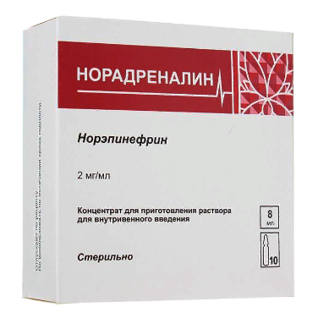
Норэпинефрин (Норадреналин)
α,β-адреномиметики
Проявляет выраженное α₁-, α₂-адреностимулирующее действие, слабо возбуждает β₁-адренорецепторы, а на β₂-адренорецепторы практически не влияет.
Преобладание α-адреномиметического действия приводит к сужению сосудов и увеличению системного АД.
Несмотря на снижение ЧСС, увеличение силы сокращений сердца сохраняется.
Способен вызывать сужение сосудов брыжейки (состоящая из двух листков брюшины складка, посредством которой тонкая кишка прикреплена к задней стенке живота), что может приводить к ишемии внутренних органов и способствовать проникновению бактерий из просвета кишечника.
Показания:
Острое снижение АД при травмах, хирургических вмешательствах, отравлениях, кардиогенном шоке средней тяжести.
Противопоказания:
Артериальная гипотензия, тромбоз сосудов, выраженная гипоксия (кислородное голодание).
Побочные эффекты:
Ишемические нарушения (вызванные сужением сосудов и гипоксией тканей), брадикардия, аритмия, тревожность, головная боль, затруднение дыхания, некрозы при попадании под кожу, выраженное повышение АД

Slide 20
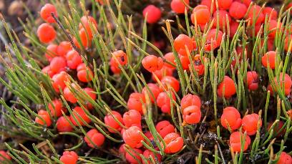
Эфедрин
Симпатомиметики
α-β-адреномиметик непрямого действия (симпатомиметик)
алкалоид, содержащийся в различных видах эфедры.
по химическому строению и фармакологическим эффектам сходен с адреналином, но отличается по механизму действия: стимулирует выброс медиатора (норадреналина) и угнетает его обратный захват на уровне пресинаптической мембраны, поэтому активность эфедрина зависит от запасов медиатора.
от адреналина эфедрин также отличается большей стойкостью и продолжительностью действия.
вызывает сужение сосудов, повышение АД, расширение бронхов, повышение сахара в крови, расширение зрачка (не влияя на внутриглазное давление).
оказывает возбуждающее действие на ЦНС, обладает одурманивающим действием, при отравлении наркотическими и снотворными средствами оказывает пробуждающее действие.
применяют чаще всего в качестве бронхолитика, при отравлениях наркотиками и снотворными, иногда при гипотензии. Назначают инъекционно, а также местно при ринитах и для расширения зрачка (в составе капель).
обычно хорошо переносится, иногда отмечается легкая дрожь, сердцебиение, нервное возбуждение. При частом введении возникает тахифилаксия, которая обусловлена истощением запасов медиатора.
Противопоказан при гипертензии, атеросклерозе, органических заболеваниях сердца, сахарном диабете, тиреотоксикозе, беременности.
входит в состав некоторых препаратов, например, «Бронхолитин».
Эфедра хвощевидная - Ephedra equisetina

Slide 21
Контрольные вопросы
Механизм действия адреномиметиков.
Какие эффекты на организм оказывает стимуляция различных типов адренорецепторов?
Классификация адреномиметиков.
Препараты, применяемые при рините. Отличия, применение в детском возрасте.
Характеристика стимулятора β1- и β2-адренорецепторов добутамина.
Какие препараты данной группы могут применяться только для предупреждения приступа? Почему?
Основные фармакологические эффекты адреналина.
Основные фармакологические эффекты норадреналина.
Что такое симпатомиметик? Каков механизм его действия?
Основные эффекты эфедрина гидрохлорида. Почему препарат имеет ограниченное применение?

